Slide 1
教卓
Ｆ
Ｃ
Ａ
Ｇ
Ｄ
Ｈ
Ｅ
Ｂ

Slide 2
消費生活と環境

Slide 3
持続可能な社会
気候変動とエネルギー・資源
天然資源投入
低炭素社会
温室効果ガス排出量の大幅削減
循環型社会
３Ｒを通じた
資源循環
天然資源の消費の抑制
①Ｒｅｄｕｃｅ
(リデュース)
廃棄物等の発生抑制
③Ｒｅｃｙｃｌｅ
(マテリアルリサイクル)
再生利用
生産
(製造、流通等)
循環型社会
と
３Ｒ
自然共生社会
自然の恵みの
享受と継承
処理
(再生、焼却等)
消費・使用
持続可能な社会
④Ｒｅｃｙｃｌｅ
(サーマルリサイクル)
熱回収
廃棄
②Ｒｅｕｓｅ
(リユース)
再使用
最終処分
(埋立)
気候変動と生態系
生態系と
環境負荷
⑤適正処分

Slide 4
ジーンズの生産背景
デニム生地の世界生産総量（年間） ジーンズ
25億メートル 20億本（相当）
 | 主要生産国・企業 | 生産数量
主要生産国（海外） | トルコ | ２億メートル
 | 中国 | ３～４億メートル
国内企業 | クラボウ | ３，０００万メートル
 | 日清紡 | １，５００万メートル
 | カイハラ | ４，２００万メートル
 | 価格（１メートルあたり）
世界平均 | ２００～４００円
日本品 | ６００～１，０００円

Slide 5
世界のジーンズ製造コスト
生産地 | コスト（１本あたり）
中国 | ４８０～ ６４０円
東ヨーロッパ | ８００～ ９６０円
北アフリカ | ８００～ ９６０円
日本 | ２，０００～３，０００円

Slide 6
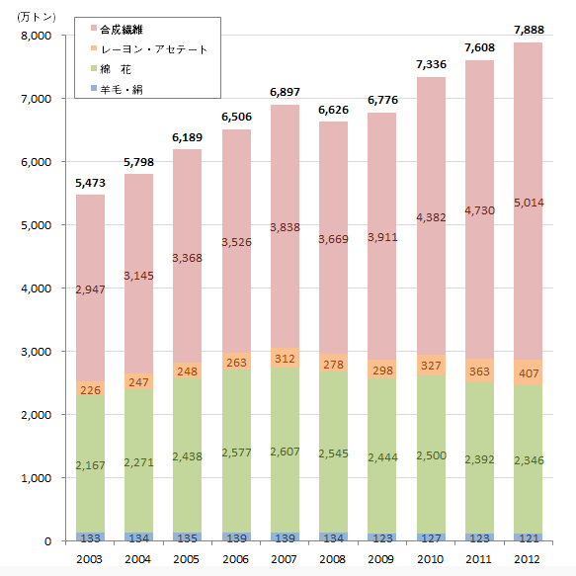
繊維の需要量
繊維の需要量（東京書籍教科書より）

Slide 7
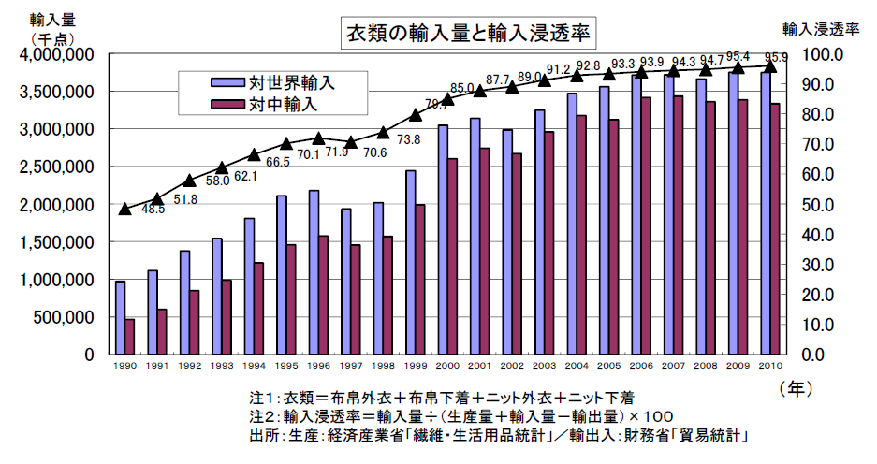
衣服の輸入状況

Slide 8
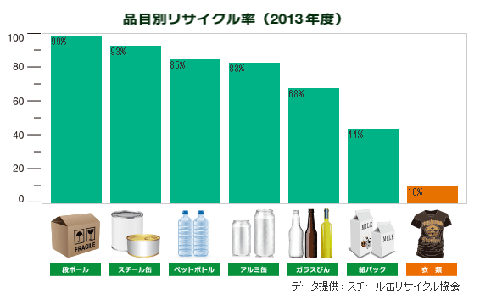
リサイクルの現状
品目別リサイクル率（2013年度）
総排出量の１０％
↓
ウエス
（機械メンテナンス用雑巾）
※衣服のリサイクルはかなり遅れている。

Slide 9
これからの消費生活
大量生産・大量消費・大量廃棄
エシカル消費へ
  「人と社会、地球環境のことを考慮して作られたモノを購入あるいは消費する」という意味
    環境に配慮された消費
    人や社会に配慮された消費
    地域に配慮された消費

Slide 10
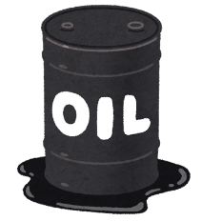

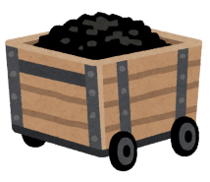
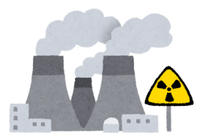
これからの消費生活
大量生産 大量消費 大量廃棄
エネルギー資源は．．．
石油
天然ガス
石炭
ウラン
５０年
５３年
９０年
１０６年

Slide 11

持続可能な社会を目指して
これまでの消費生活を振り返ろう
自分がこれからできることを考えてみよう

